Slide 1
Chapitre 10 – Lentilles convergentes

Slide 2
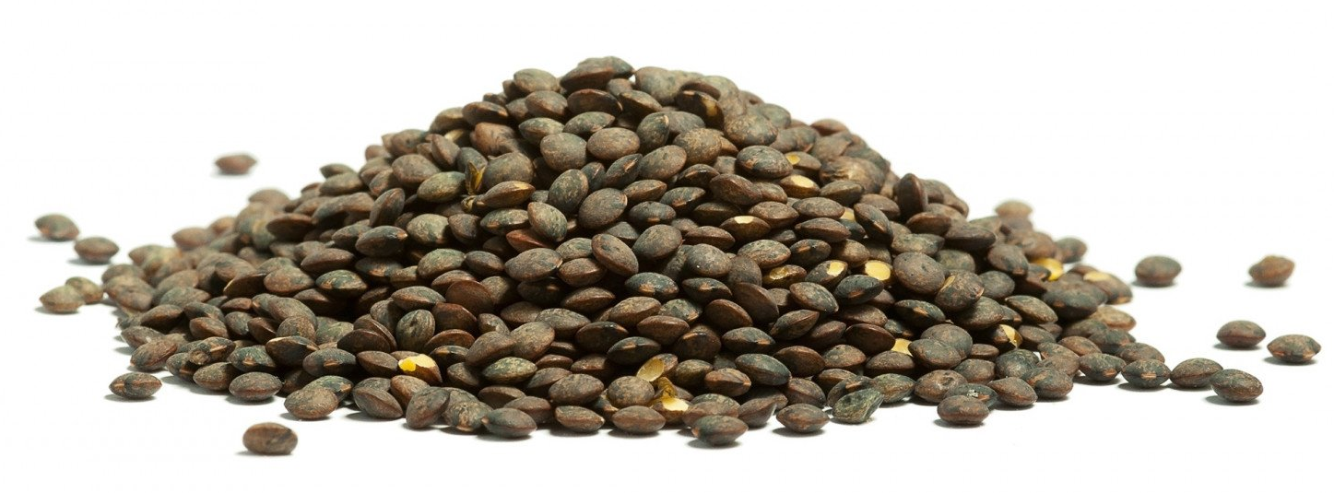
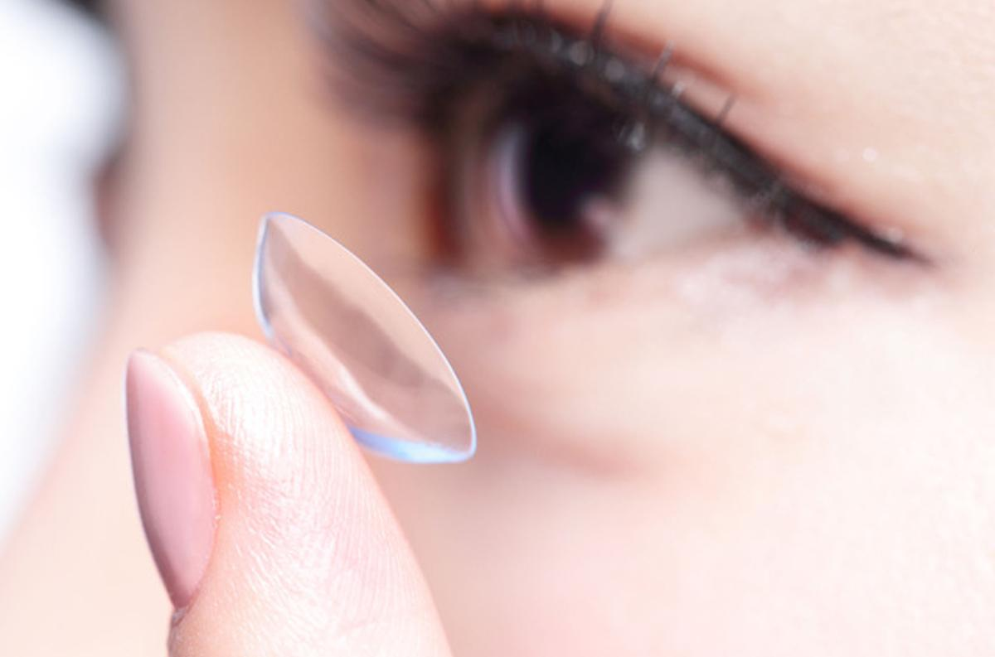
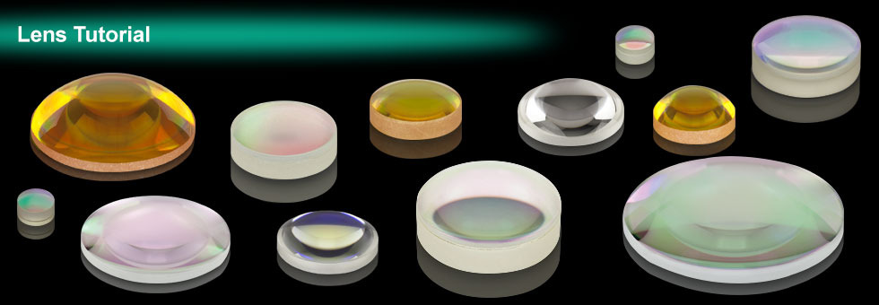
Lentilles ?

Slide 3
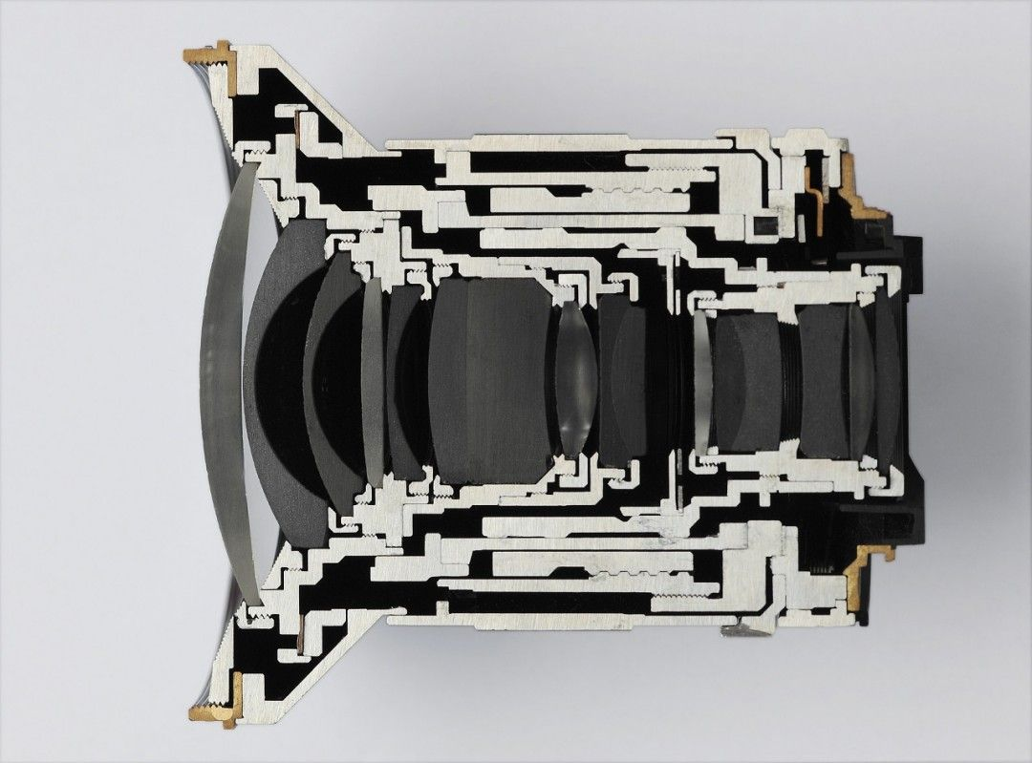
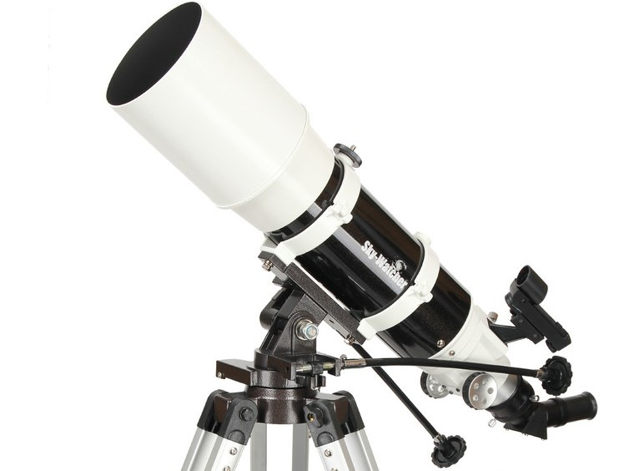
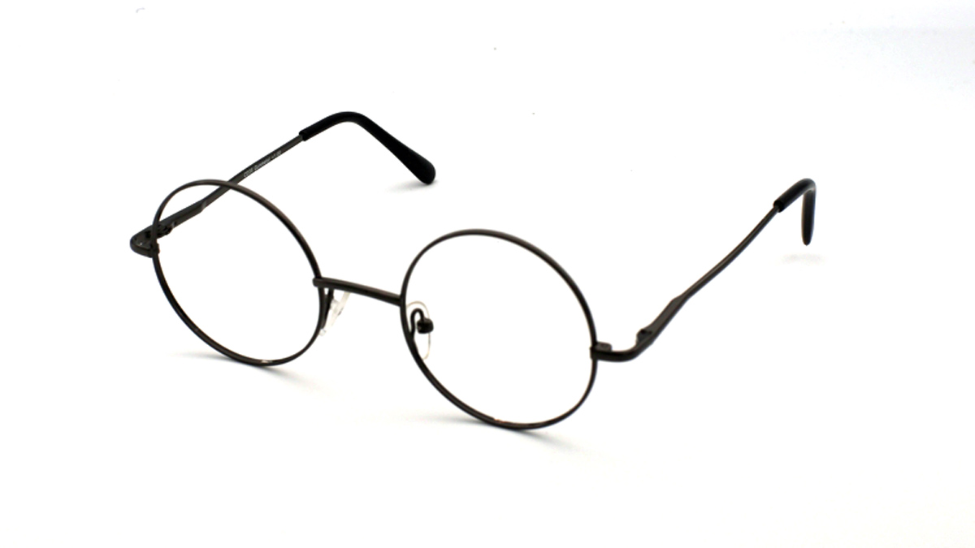
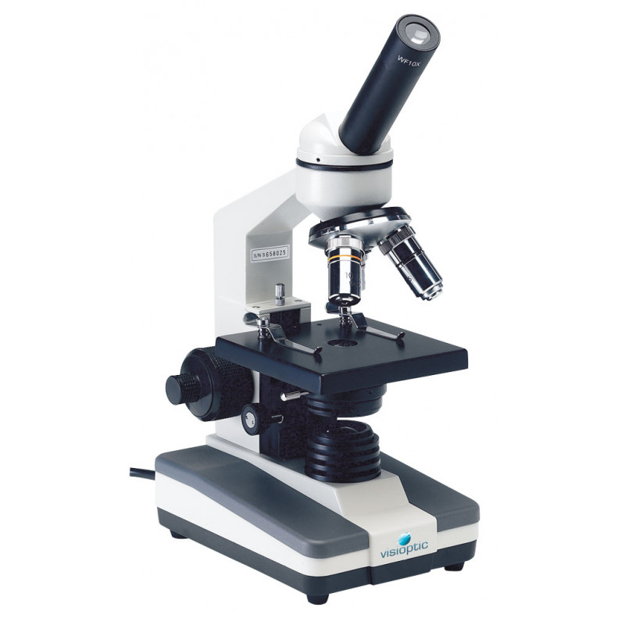

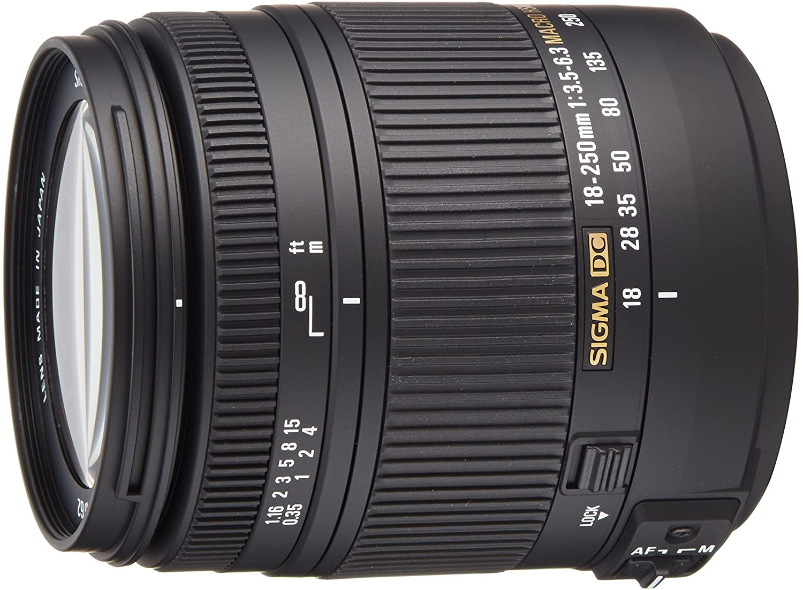
Lentilles : un élément de base pour l’optique

Slide 5
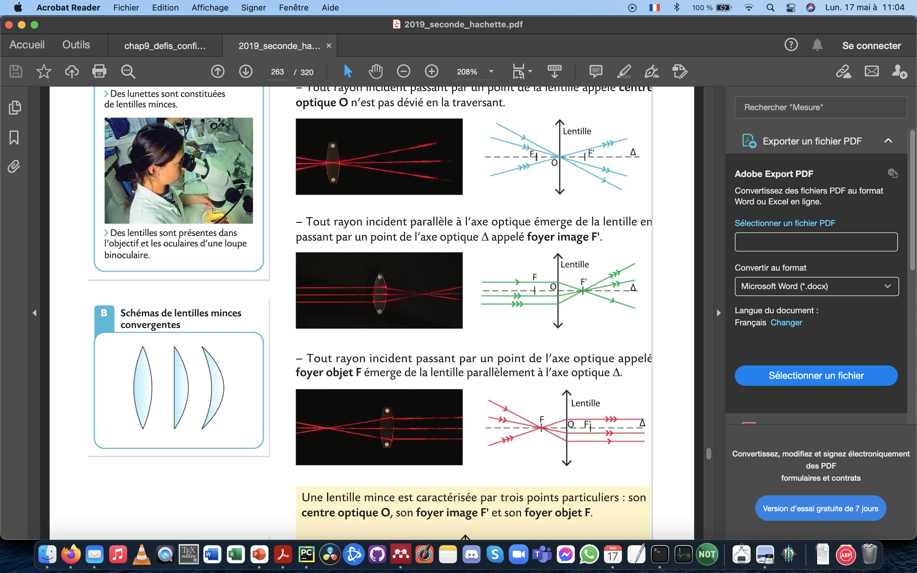
Construction d’une image
On utilise trois rayons particuliers :
Tous les rayons issus d’un point objet B qui passent par la lentille se croisent en son image B’.

Slide 6
Lentilles : un élément de base pour l’optique
OA (distance lentille-objet)
OA’ (distance lentille-image)
OA’/OA
AB (taille de l’objet)
A’B’ (taille de l’image)
A’B’/AB

Slide 7
Compléter et prouver expérimentalement
Quand on éloigne l’objet de la lentille, son image…

Slide 8
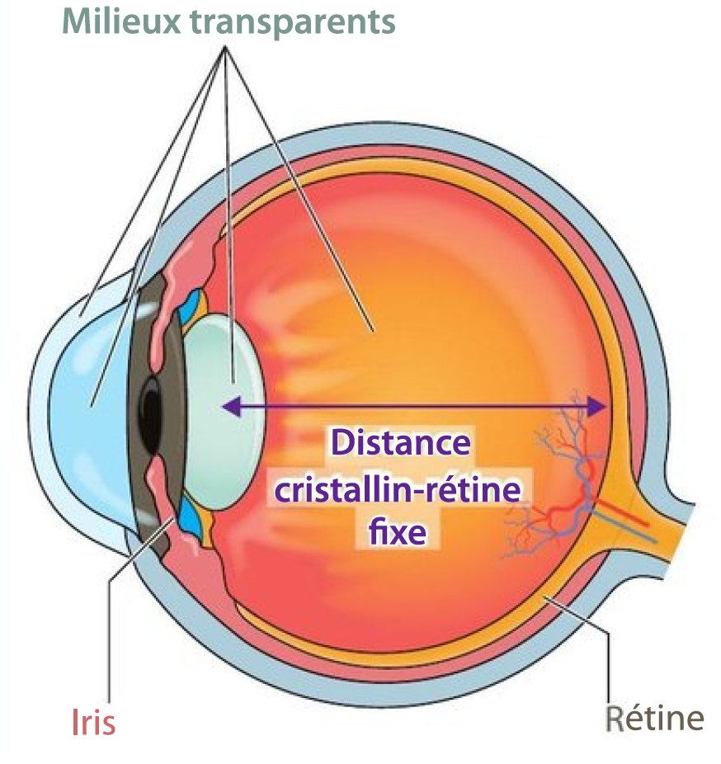
Modèle de l’œil

